Slide 1



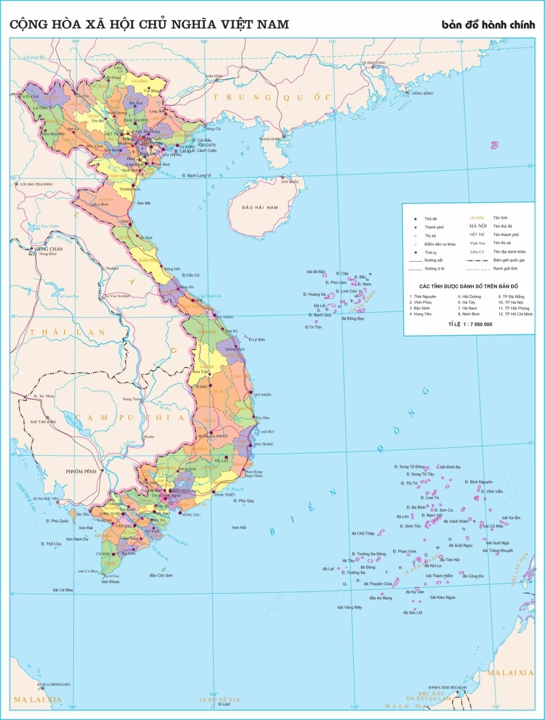


Lịch sử

Slide 2
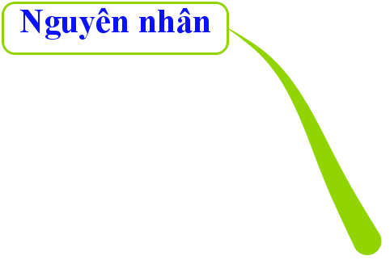
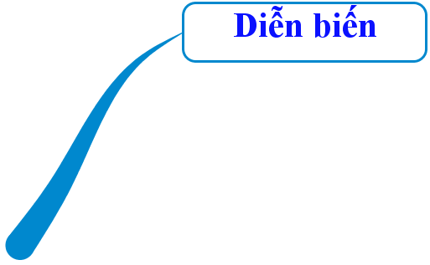




Bài 15: CHIẾN THẮNG BIÊN GIỚI THU - ĐÔNG 1950

Slide 3
Lịch sử
Chiến thắng Biên giới thu - đông 1950
Hoạt động 1: Quan sát lược đồ, đọc sách giáo khoa tìm hiểu tại sao ta mở chiến dịch Biên giới?
+ Âm mưu của địch?
+ Mục đích của ta?

Slide 4
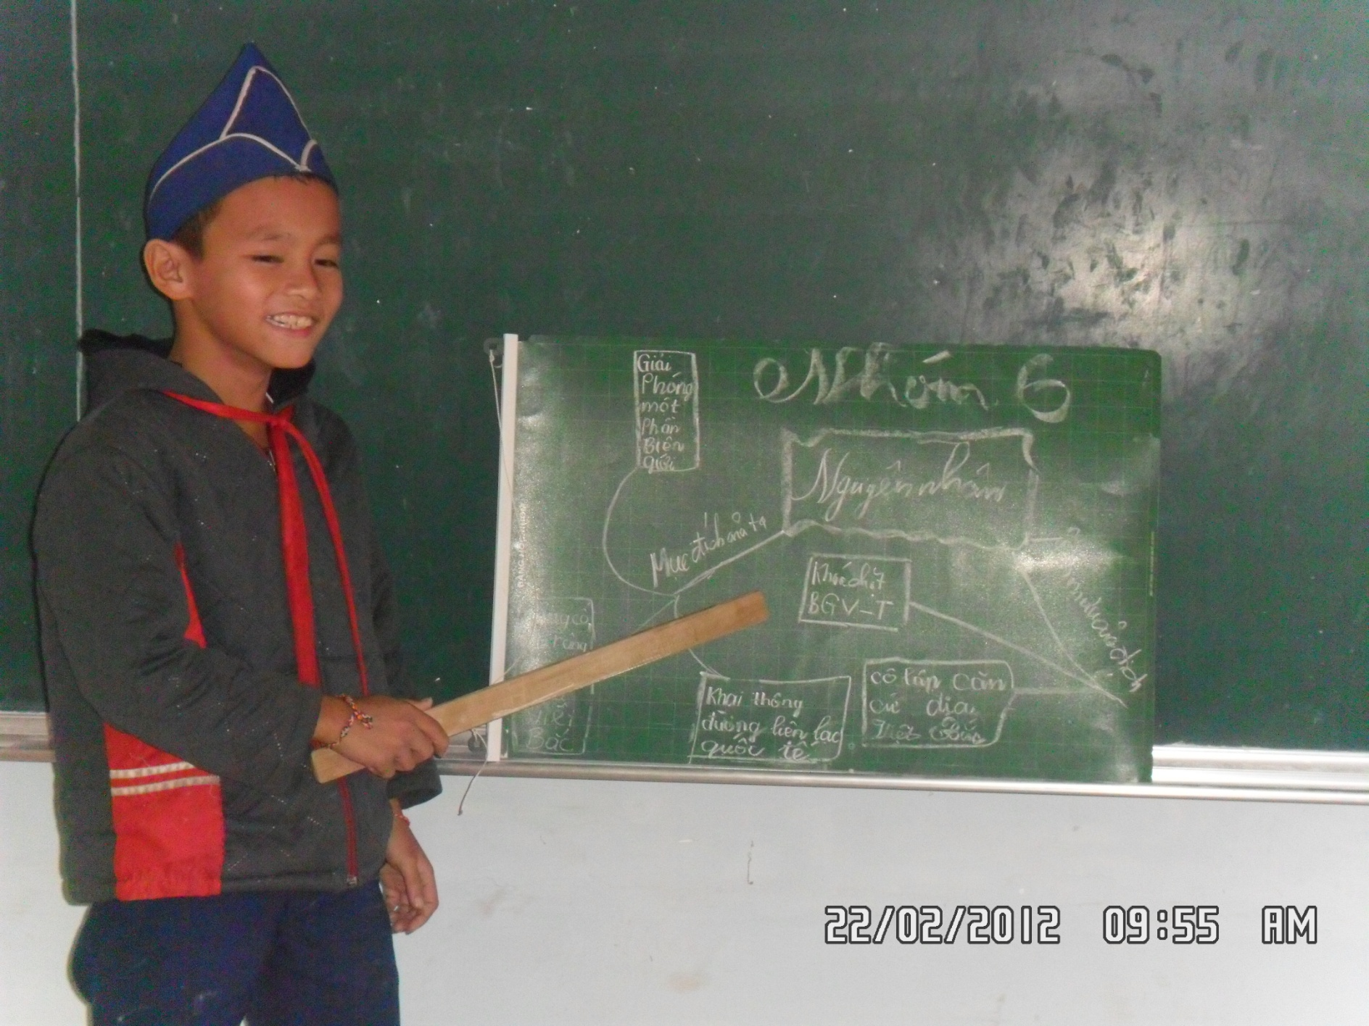
Bài 15: CHIẾN THẮNG BIÊN GIỚI THU - ĐÔNG 1950

Slide 5
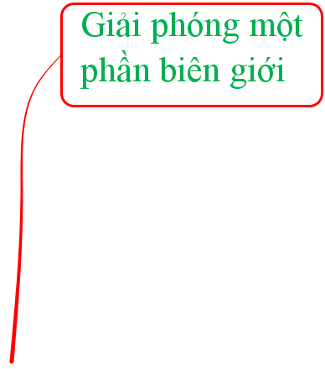
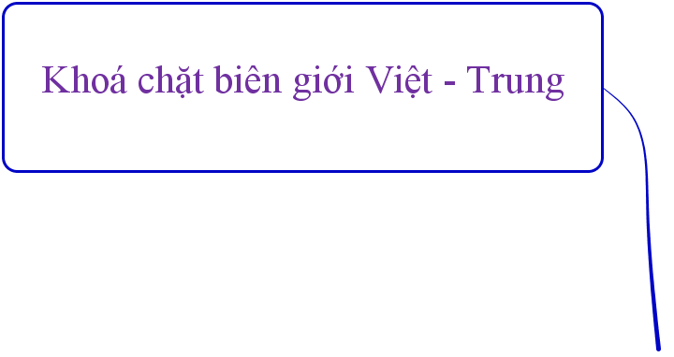
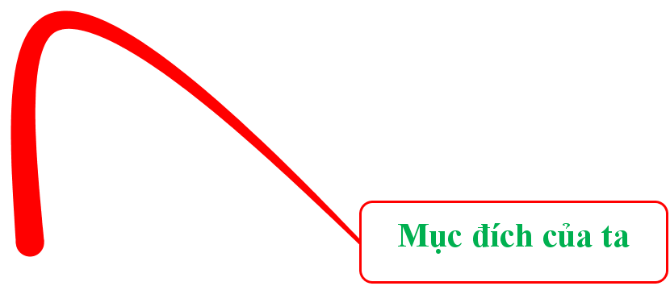

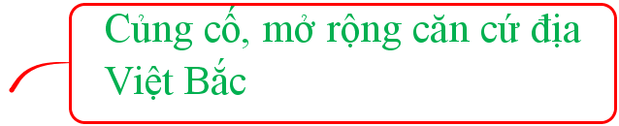

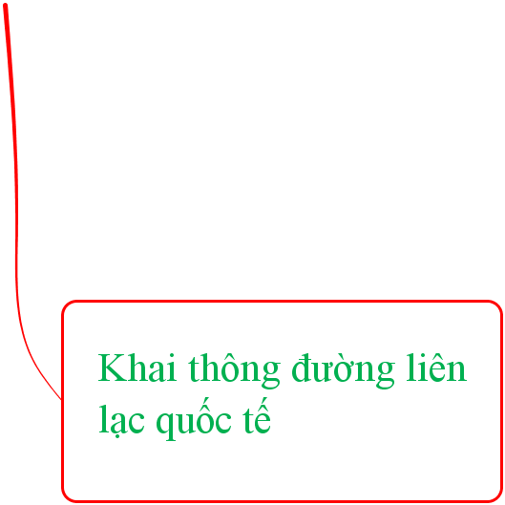
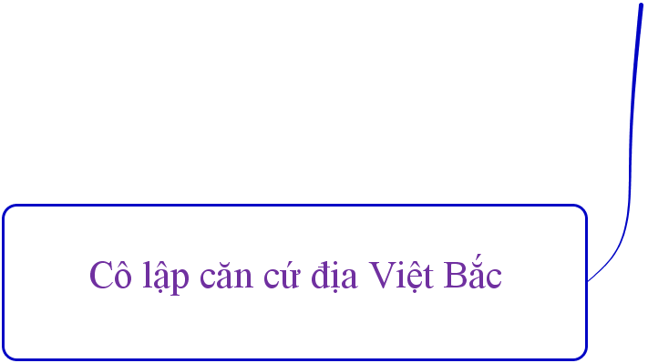
Bài 15: CHIẾN THẮNG BIÊN GIỚI THU - ĐÔNG 1950

Slide 6
Lịch sử
Chiến thắng Biên giới thu - đông 1950
Hoạt động 2: Đọc sách giáo khoa, quan sát lược đồ hình 5 rồi trình bày diễn biến của chiến dịch Biên giới thu-đông 1950.

Slide 7
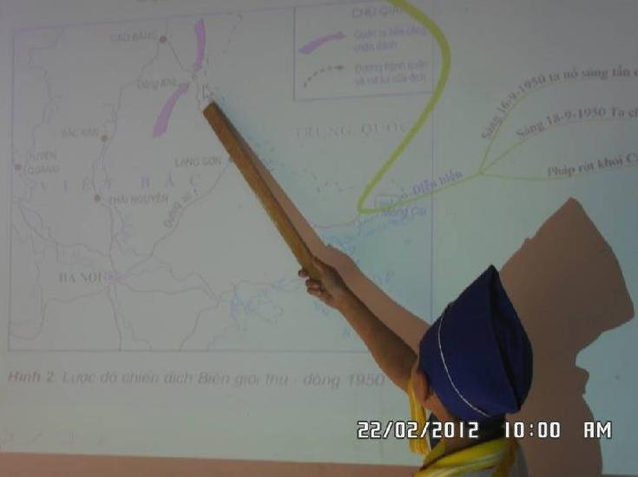
Lịch sử
Chiến thắng Biên giới thu - đông 1950

Slide 8
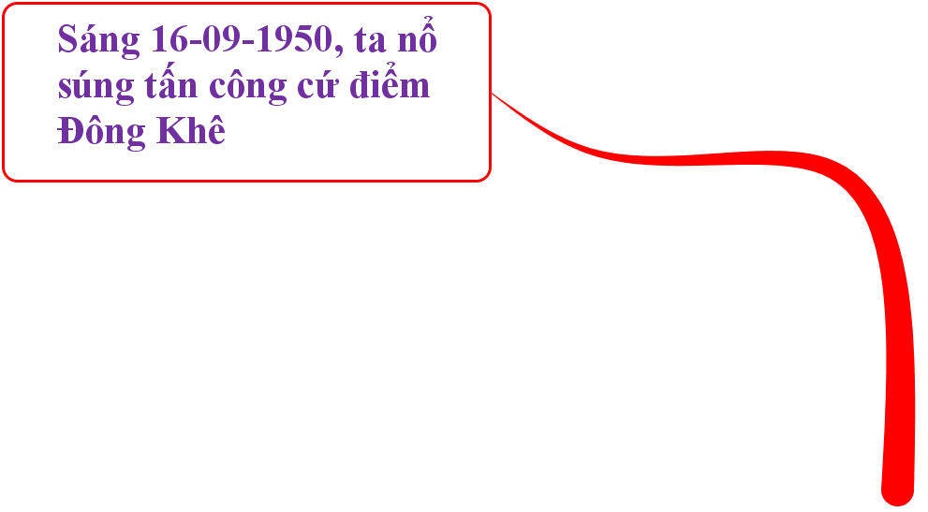

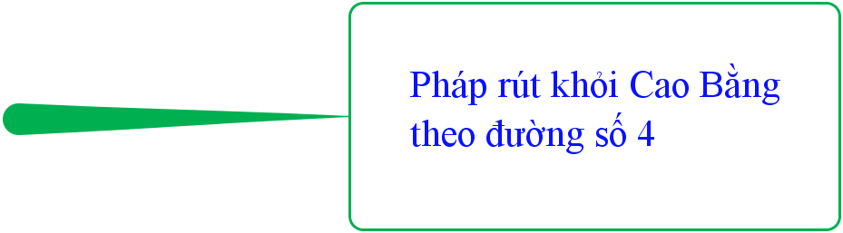
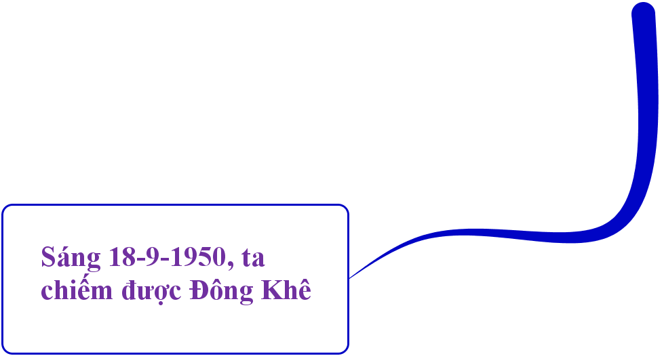
Bài 15: CHIẾN THẮNG BIÊN GIỚI THU - ĐÔNG 1950
DIỄN BIẾN

Slide 9
Lịch sử
Chiến thắng Biên giới thu - đông 1950
Hoạt động 3: Đọc sách giáo khoa, thảo luận nêu:
+ Kết quả chiến thắng Biên giới thu-đông 1950.
+ Ý nghĩa lịch sử của chiến thắng Biên giới thu-đông 1950.

Slide 10
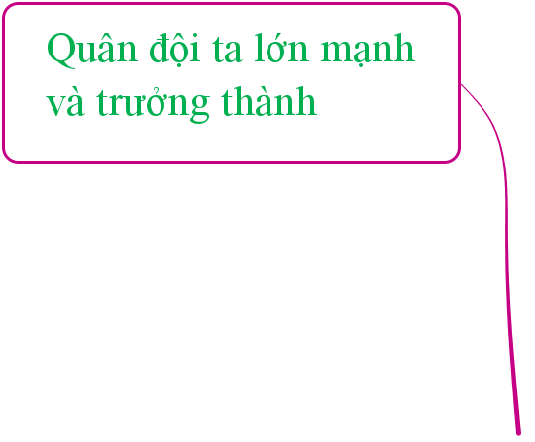
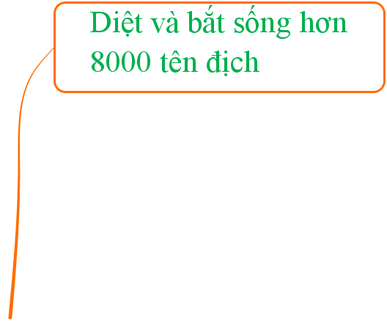
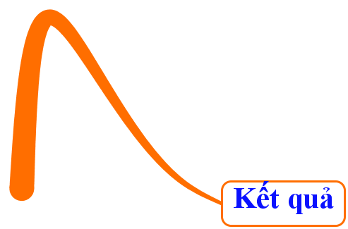
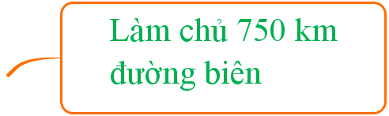

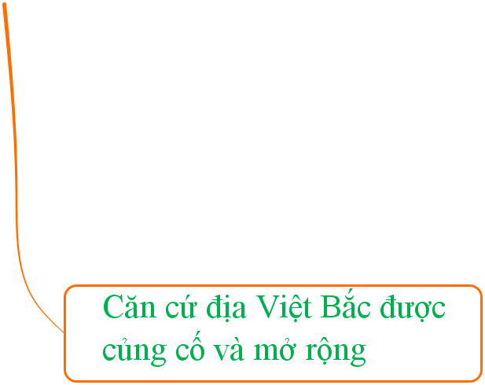

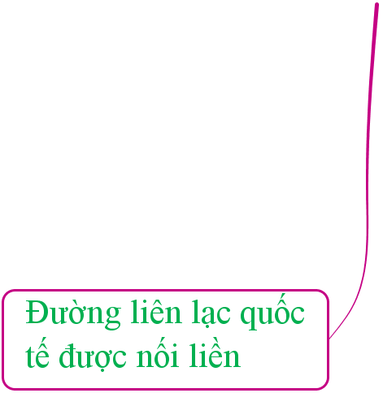
Bài 15: CHIẾN THẮNG BIÊN GIỚI THU - ĐÔNG 1950
Kết quả, ý nghĩa

Slide 11
Lịch sử
Chiến thắng Biên giới thu - đông 1950
Hoạt động 4: Xem ảnh tư liệu rồi trả lời câu hỏi:
+ Hình ảnh Bác Hồ trong chiến dịch Biên giới gợi cho em suy nghĩ gì?
+ Quan sát hình ảnh tù binh Pháp bị bắt trong chiến dịch Biên giới thu-đông 1950 em có suy nghĩ gì?
+ Tấm gương chiến đấu dũng cảm của anh La Văn Cầu thể hiện tinh thần gì?

Slide 12
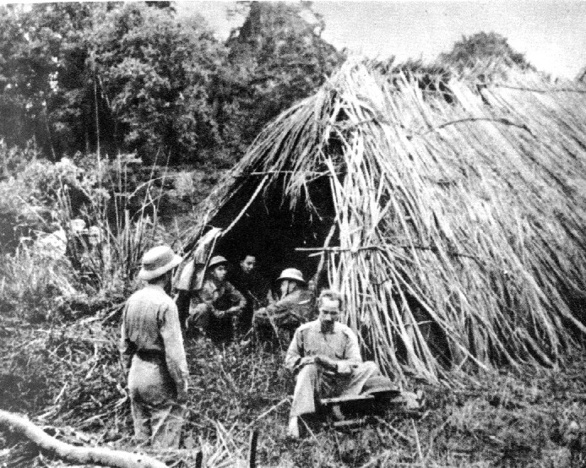
XEM ẢNH TƯ LIỆU CHIẾN DỊCH BIÊN GIỚI THU - ĐÔNG 1950
Nơi ở của Chủ tịch Hồ Chí Minh tại Chiến dịch Biên giới.

Slide 13
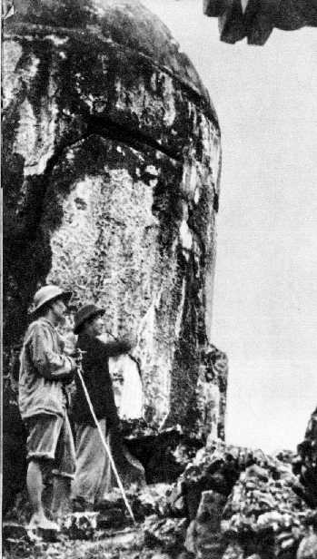
Hồ Chủ Tịch đi Biên giới
Chống gậy lên non xem trận địa
Vạn trùng núi đỡ vạn trùng mây
Quân ta khí mạnh nuốt ngưu đẩu
Thề diệt xâm lăng lũ sói cầy.

Slide 14
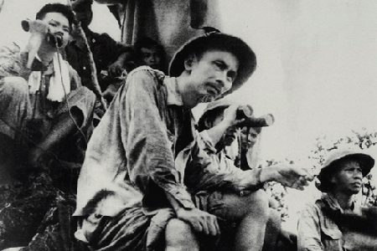
Bác Hồ quan sát chiến dịch Biên giới

Slide 15
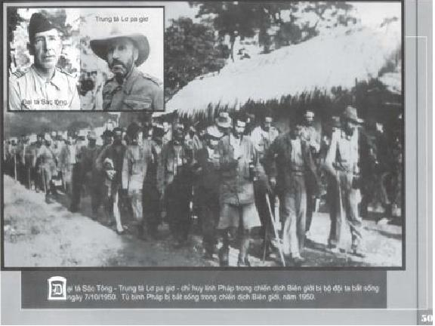
Tù binh Pháp trong Chiến dịch Biên giới thu - đông 1950

Slide 16
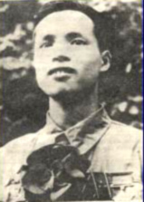
KỂ CHUYỆN ANH LA VĂN CẦU
Trận phục kích trên đường Bông Lau anh bắn chết địch trên xe tăng rồi nhảy lên xe dùng súng địch diệt 10 tên.
Trận Đông Khê (Chiến dịch biên giới năm 1950), khi đang chỉ huy tổ bộc phá phá rào, La Văn Cầu bị thương gẫy nát cánh tay, anh đã dũng cảm nhờ đồng đội chặt đứt để khỏi vướng, dùng tay trái ôm bọc phá đánh mở đường, tạo thời cơ cho đơn vị đánh chiếm đồn địch.
Anh hùng La Văn Cầu

Slide 17
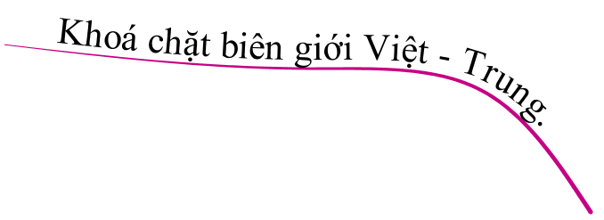




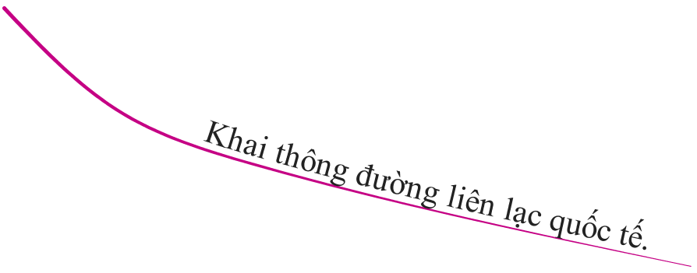



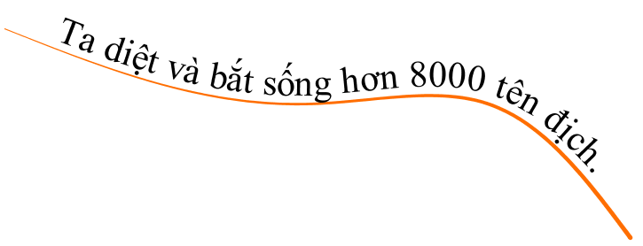



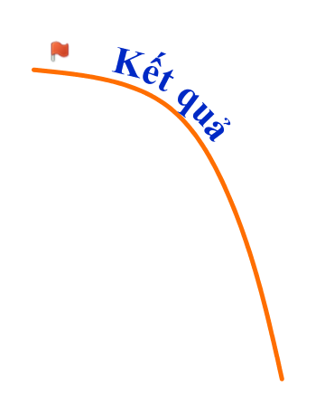

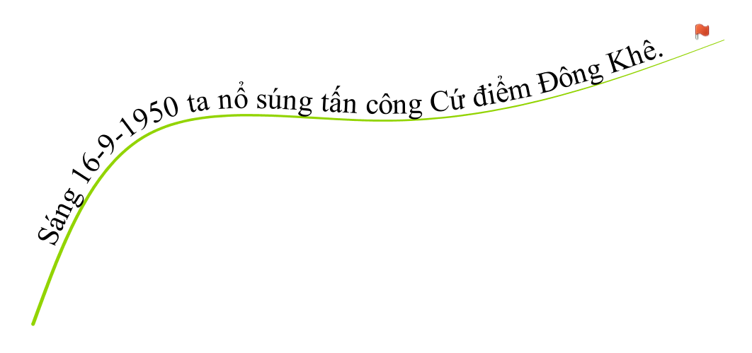
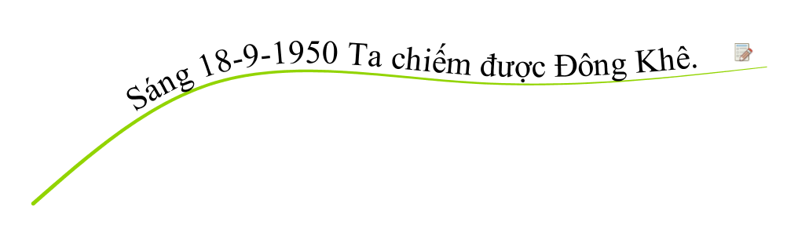
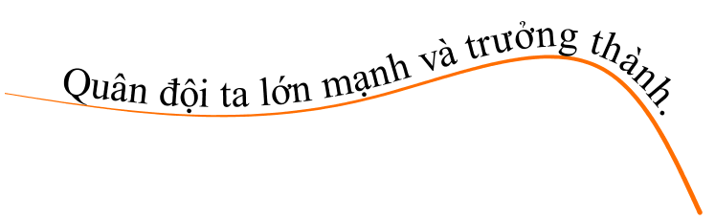
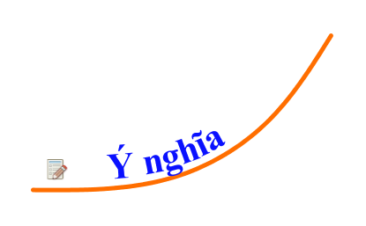
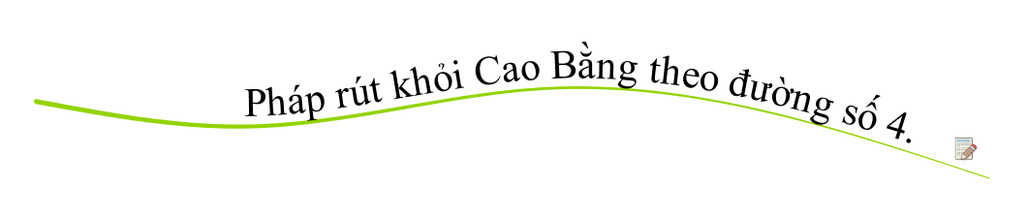
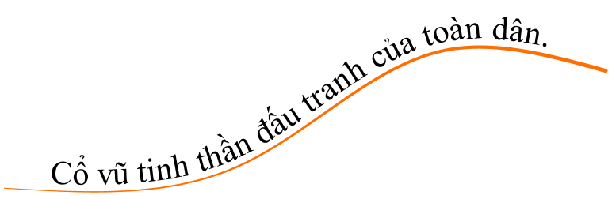
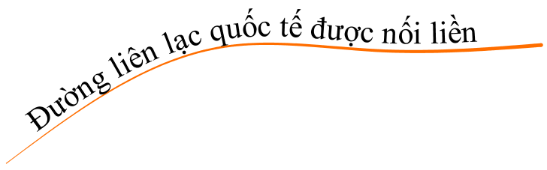
Bài 15: CHIẾN THẮNG BIÊN GIỚI THU - ĐÔNG 1950

